Slide 1
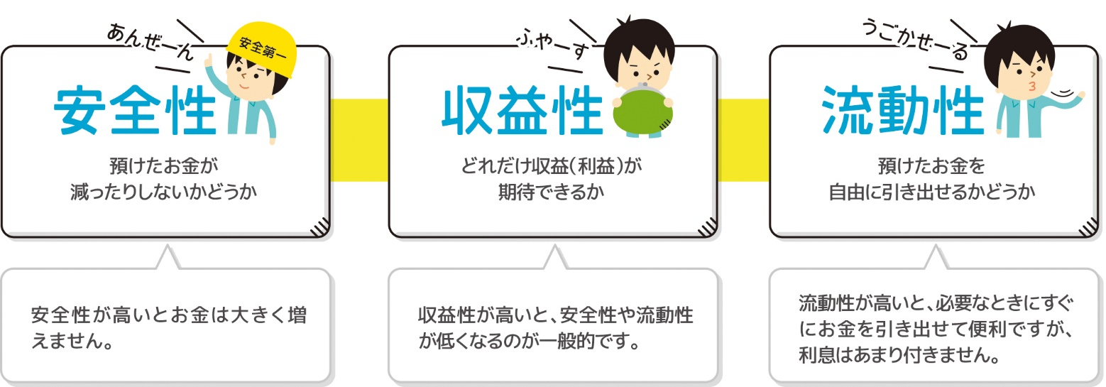
金融商品の3つの性格
金融商品には、安全性・収益性・流動性の3つの性格があり、自分の目的に合った商品を探すことが大切です。

